Slide 1
Problématique et enjeux du conditionnement de la biomasse
Matthieu Campargue
RAGT Energie
B4A Final Conference/BLP 2025,
28-30 January, Montpellier

Slide 2
RAGT
1 547
collaborateurs
552 M€
De chiffre d’affaires
RAGT SA
Holding animatrice du Groupe
Regroupant l’ensemble des services supports : juridique, comptabilite, finance, ressources humaines, communication et partenariat, expertise immobilière et assurances, système d’informations, actionnariat.
RAGT Plateau Central
RAGT Plateau Central développe des activités de vente et de conseils auprès des agriculteurs et du grand public en Occitanie.
Attentive à l’évolution des modèles agricoles et à l’écoute des attentes sociétales, elle se positionne et s’engage auprès des agriculteurs comme force de propositions et d’innovations dans tous les modes de production, en faveur d’une agriculture productive et durable.
RAGT Semences
RAGT Semences crée, produit et commercialise des semences dans les espèces majeures de grandes cultures et d’élevage.
En investissant près de 18% de son chiffre d’affaires dans la recherche et l’innovation variétale, elle se donne des moyens à la hauteur de ses ambitions mondiales.
RAGT Energie
RAGT Energie est une société de recherche et de conseil en valorisation énergétique de la biomasse, domaine qui relève de l’économie circulaire, source de valeur pour le monde agricole.
RAGT Energie développe son activité à partir des coproduits du bois, de l’agriculture et de l’industrie. C’est ainsi que l’agropellet Calys, formulé à partir de coproduits végétaux, permet une valorisation territoriale.
EUROPEAN LEADER IN CEREALS
… present in every plate
8/10
Pasta bag sold in France are produced from RAGT durum wheat
1/2
Beer sold in Europe is based on RAGT Spring barley
1/4
Bread sticks sold in Europe are produced from RAGT wheat
www.ragt.fr

Slide 3
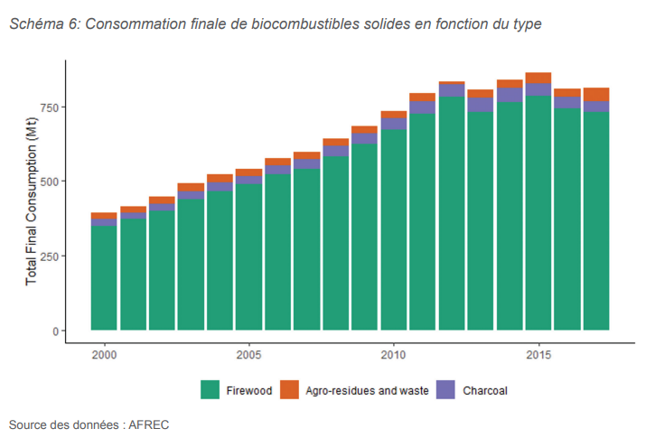
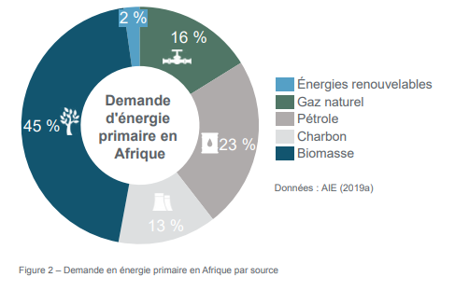
La biomasse, une ressource essentielle pour la production d'énergie en Afrique
Bioénergie présente en Afrique mais sur un marché résidentiel, majoritairement à partir de bois énergie utilisé sur pour la cuisine
Les biomasses agricoles sont sous exploitées malgré un potentiel considérable, notamment dans les agro-industries à cause de difficultés de mobilisation
Notes:
Joachim MULLER presentation

Slide 4
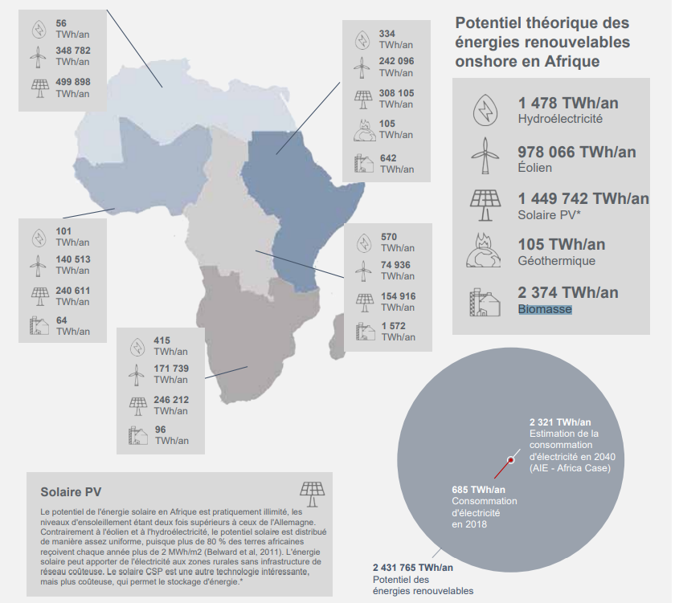
La biomasse, un levier important pour le développement des ENR en Afrique
Développement important de la consommation
Développement de la biomasse sur le marché industriel
Besoin de mobiliser de la ressource hors bois
Comment valoriser la ressource agricole et notamment les agro résidus?
Source : IRENA

Slide 5
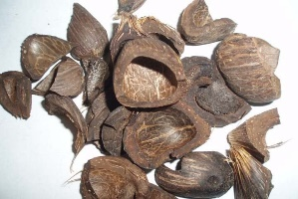
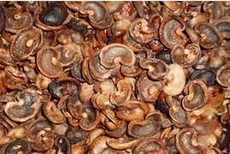
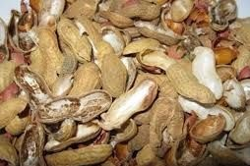
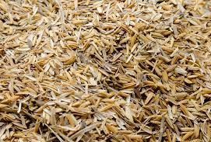
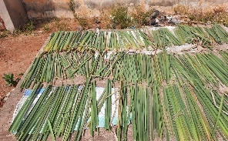
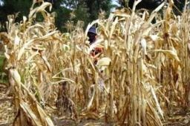
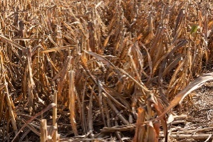
Les problématiques de la biomasse agricole
Saisonnalité importante
Une matière humide sujette au compostage rapide
Des difficultés de mobilisation
Une densité faible
Des caractéristiques très hétérogènes
La densification permet de maitriser ces limites dans la valorisation de la biomasse

Slide 6
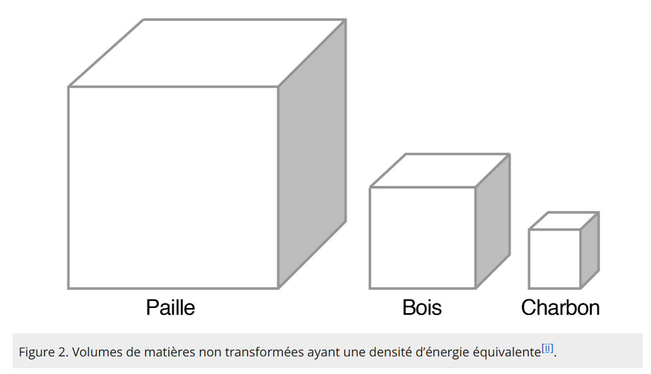
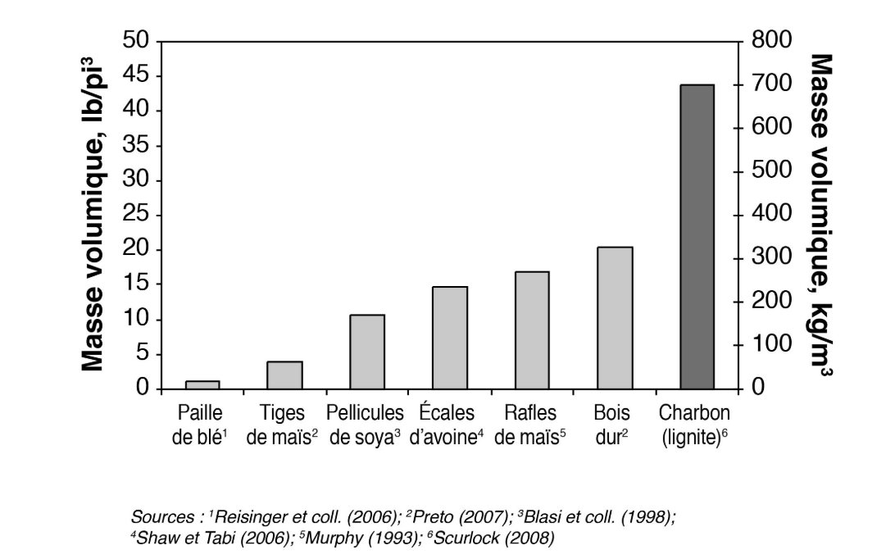
Une densité faible qui contraint la mobilisation de ces biomasses agricoles
Masse volumique hétérogène et jusqu’à 10 fois plus faible que le charbon :
Valorisation limitée dans un périmètre restreint
Besoin de gros volume de stockage

Slide 7
Pourquoi densifier les biomasses?
Objectifs :
Stabiliser la matière
Homogénéiser
Assembler en mélangeant des biomasses et en raffinant les matériaux (premix alimentaires, additif de combustion, de liaison…)
Densifier, concentrer l'énergie
Faciliter le transport, le stockage et l’utilisation
Avantages :
Densité énergétique accrue : Plus de chaleur par unité de poids ou de volume.
Réduction des coûts de transport : Matières plus compactes.
Stockage optimisé : Moins d’espace requis.
Amélioration de la combustion : Rendement énergétique élevé et faibles émissions de particules.
Standardisation : Produits homogènes pour systèmes automatisés.

Slide 8
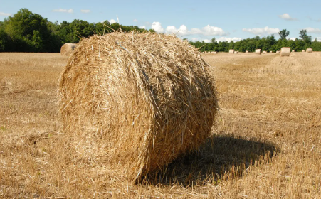
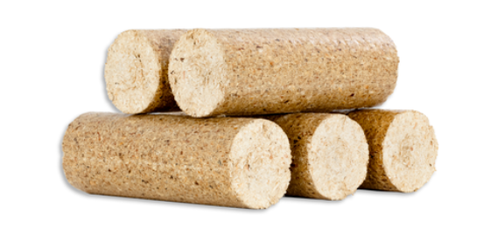
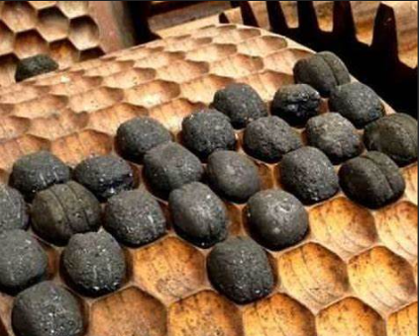
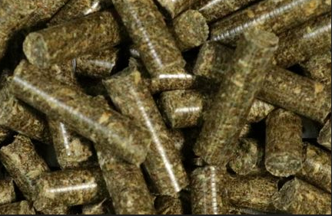
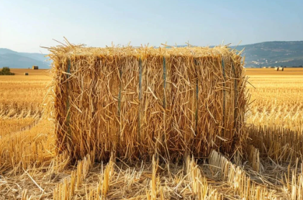
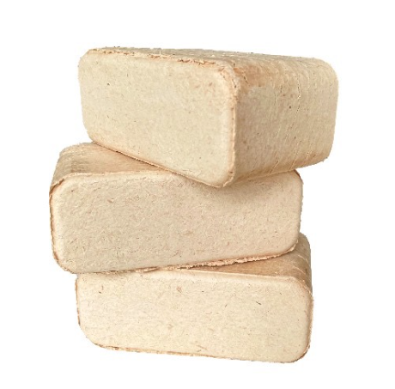
Les principaux produits issus de la densification

Slide 9
Les Étapes du Processus de densification
1. Préparation :
Séchage (<20 % H2O),
Broyage (0,5-2 mm).
2. Compression :
3. Refroidissement et conditionnement

Slide 10
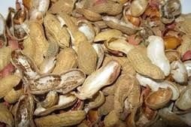
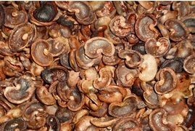
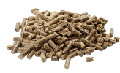
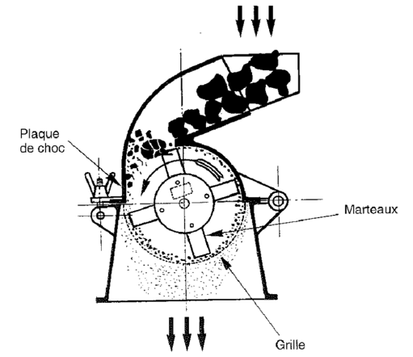
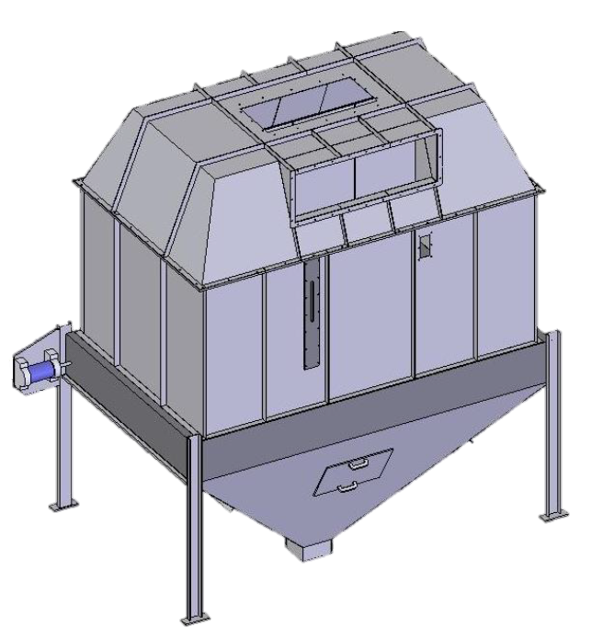
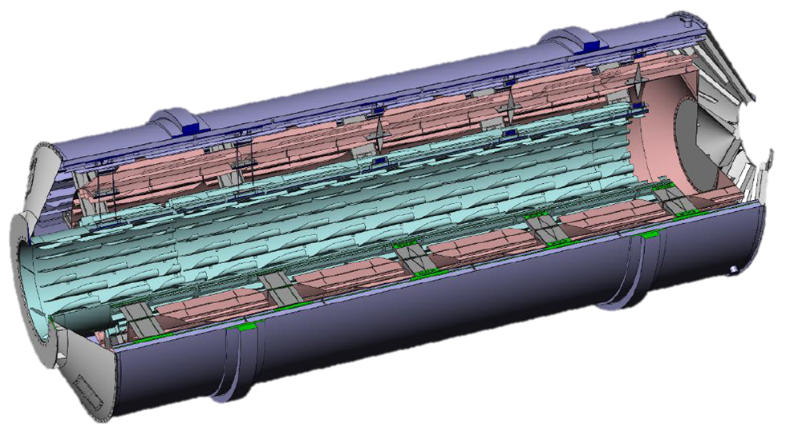
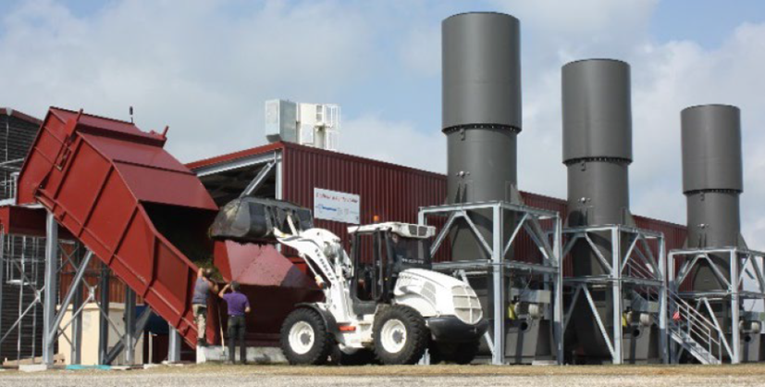
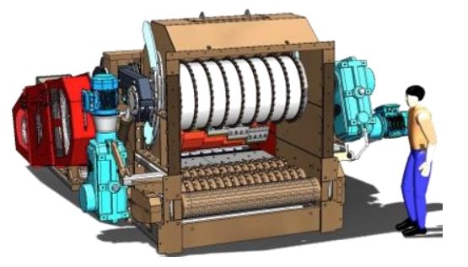
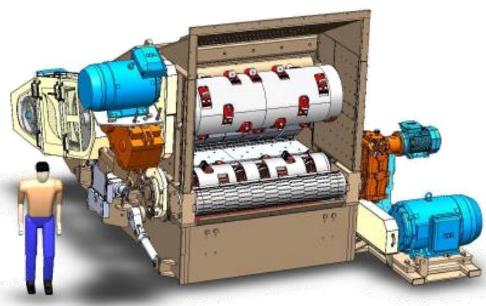
La densification, au cœur d’une chaîne de procédés
Stockage en vrac
Broyeur humide
Sécheur
Affineur
Mélangeur
Densification
Refroidisseur & tamiseur
Stockage en silo
Ligne ensachage & palettisation
Stockage en sacs sur palettes
Broyeur à Marteaux
Rondins
Equipement de production de chaleur
Ecorceur
Déchiqueteur
Légende :
Combustibles
Déchiquetage lent ou rapide

Slide 11
Les principales technologies de densification
Pelletization / Granulation
Briquetage
Extrusion

Slide 12
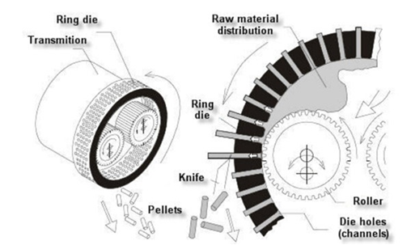
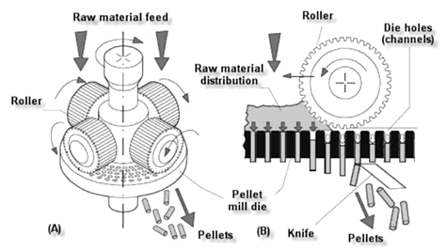
Pelletization/Granulation
Objectif : densifier des matières pour obtenir un granulé homogène de diamètres compris entre 2 et 12mm, dense (entre 600 et 700kg/m3) et sec (<10% H2O)
Technologies :
Marchés : alimentation animale, énergie (domestique et industriel), fertilisants, biochar…
Débit compris entre qq centaines de kilos à 15t/h
Procédé industriel demandant une puissance électrique élevé et une chaine de procédé autour
Adapté au marché Africain
Principaux fabricants : CPM, Promill, Andritz, Kahl mais également de nombreuses marques asiatiques

Slide 13
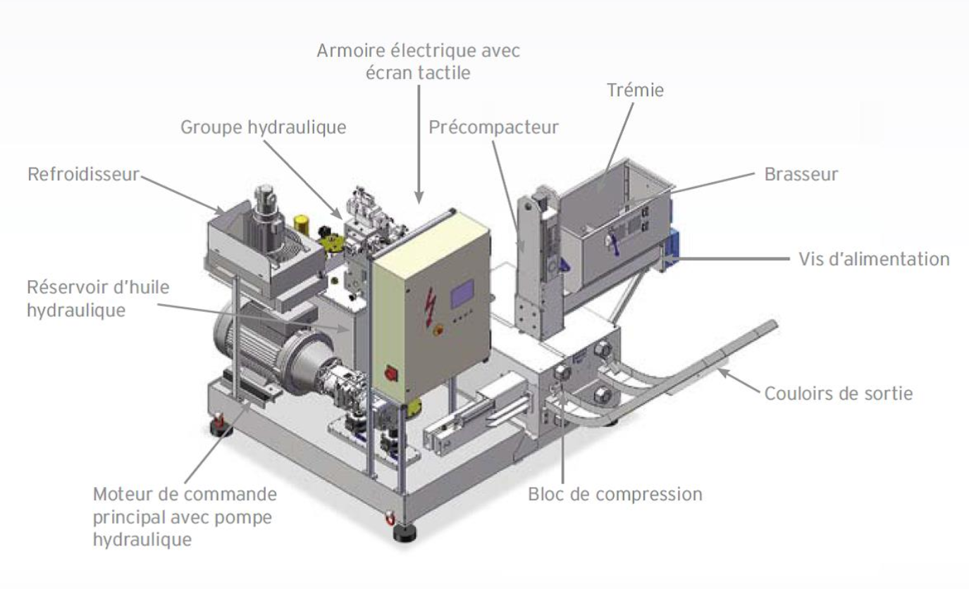
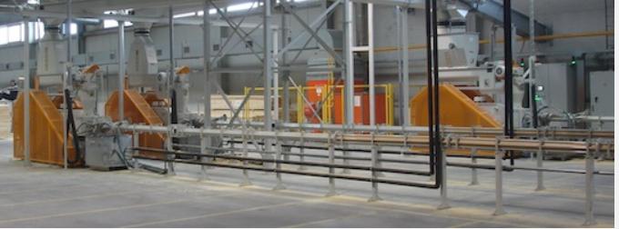
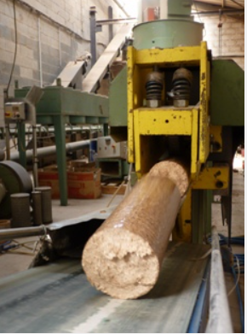
Briquetage
Objectif : densifier des matières pour obtenir une buchette, une briquette densifiée
Technologies : mécanique ou hydraulique
Marchés : énergie domestique
Débit compris entre qq dizaines de kilos à 1t/h
Procédé semi - industriel
Adapté au marché Africain
Principaux fabricants : Dipiu, Muetek, Reinbold, Ruf

Slide 14
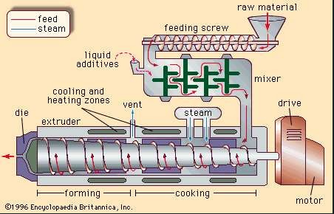
Extrusion
Objectif : Transformer thermiquement et mecaniquement des matières pour former des aliments
Technologies :
Marchés : Fish feed, pet food…
Débit compris entre qq centaines de kilos et des t/h
Procédé industriel
Adapté au marché Africain mais avec une vigilance sur les utilités à avoir disponible (electrique, chaleur, vapeur…)
Principaux fabricants : Buhler, Clextral..

Slide 15
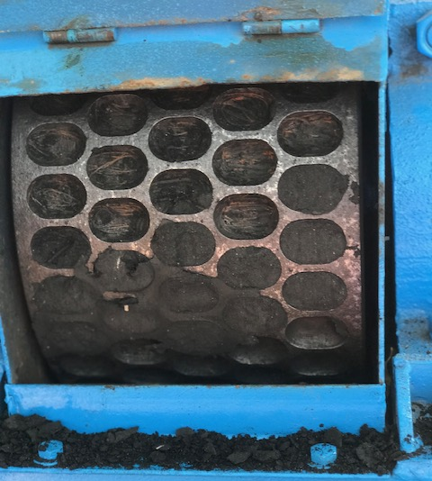
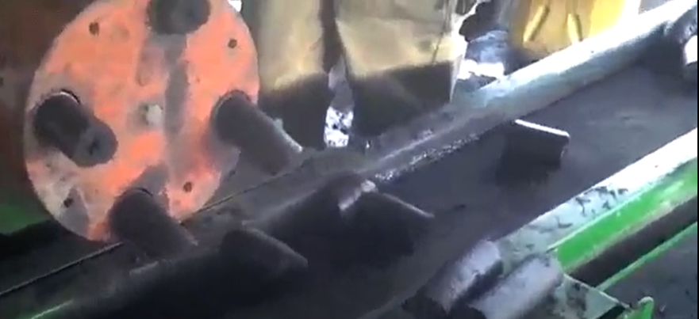
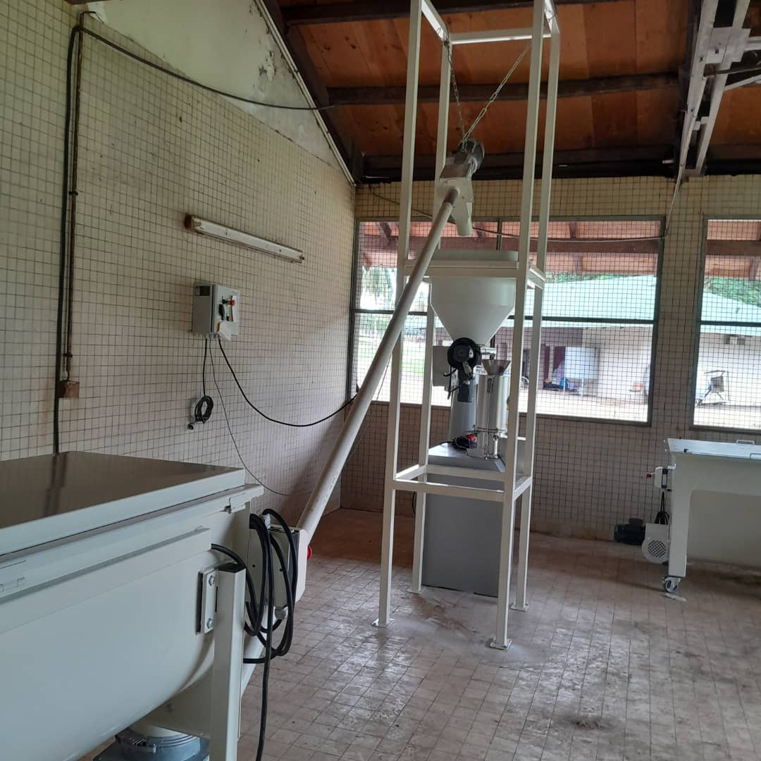
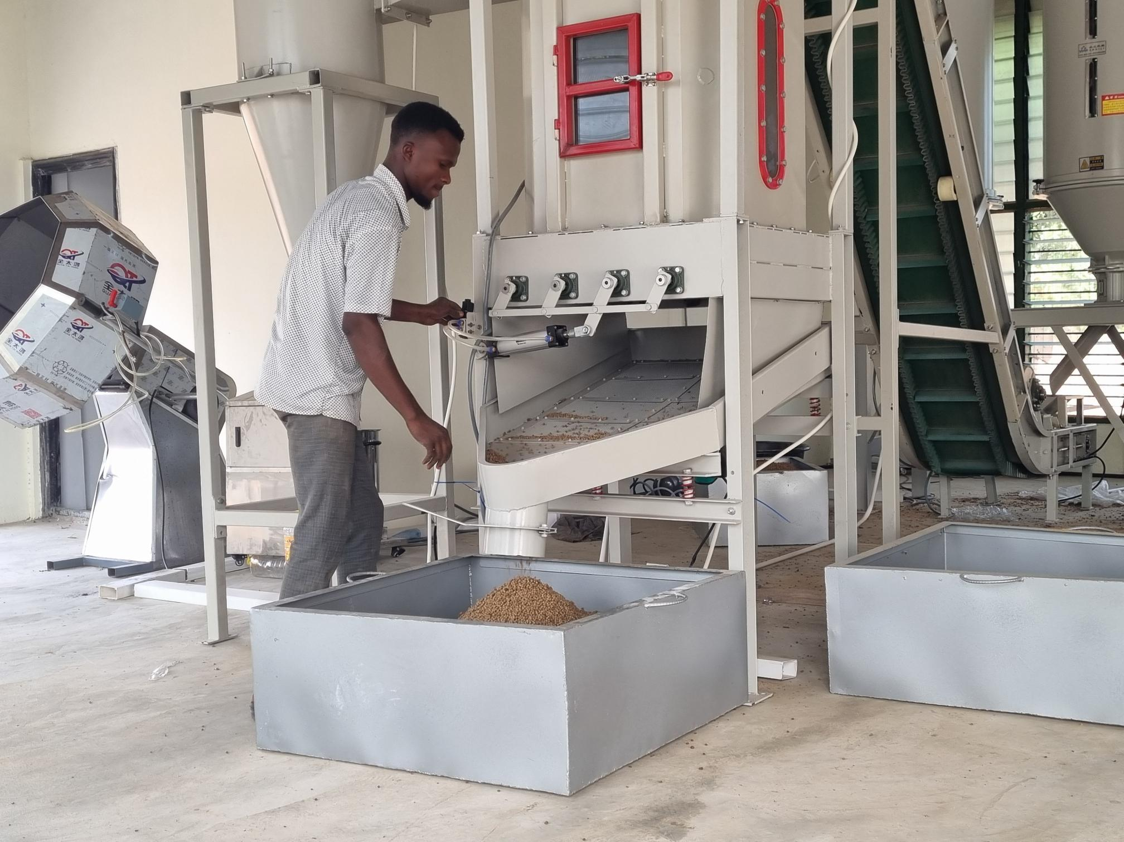
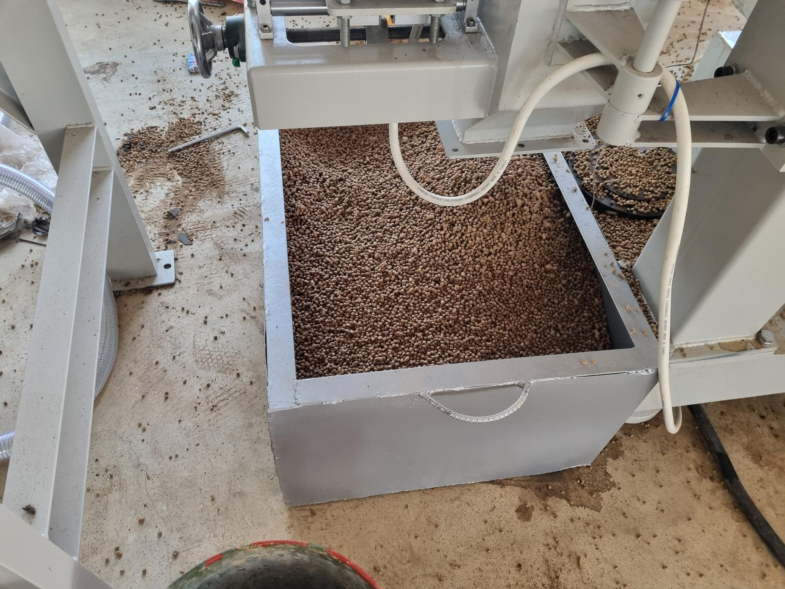
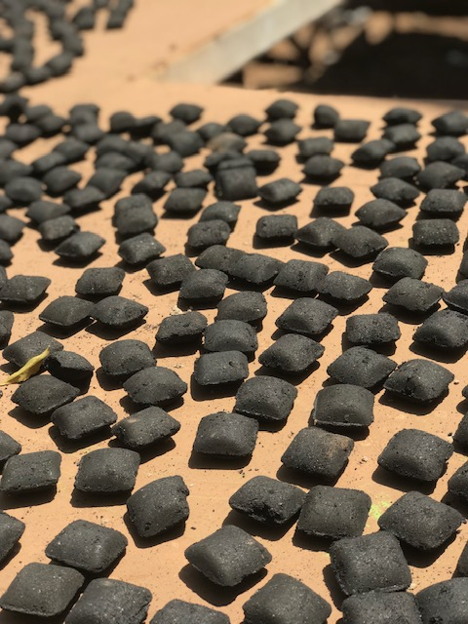
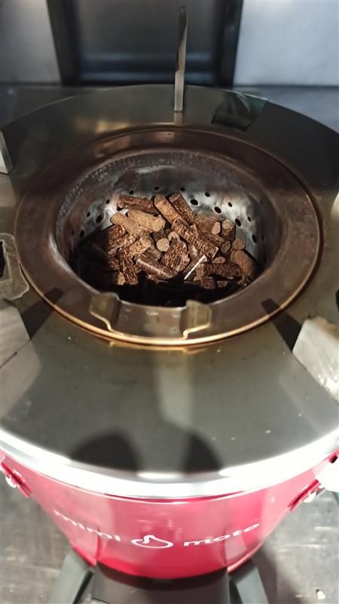
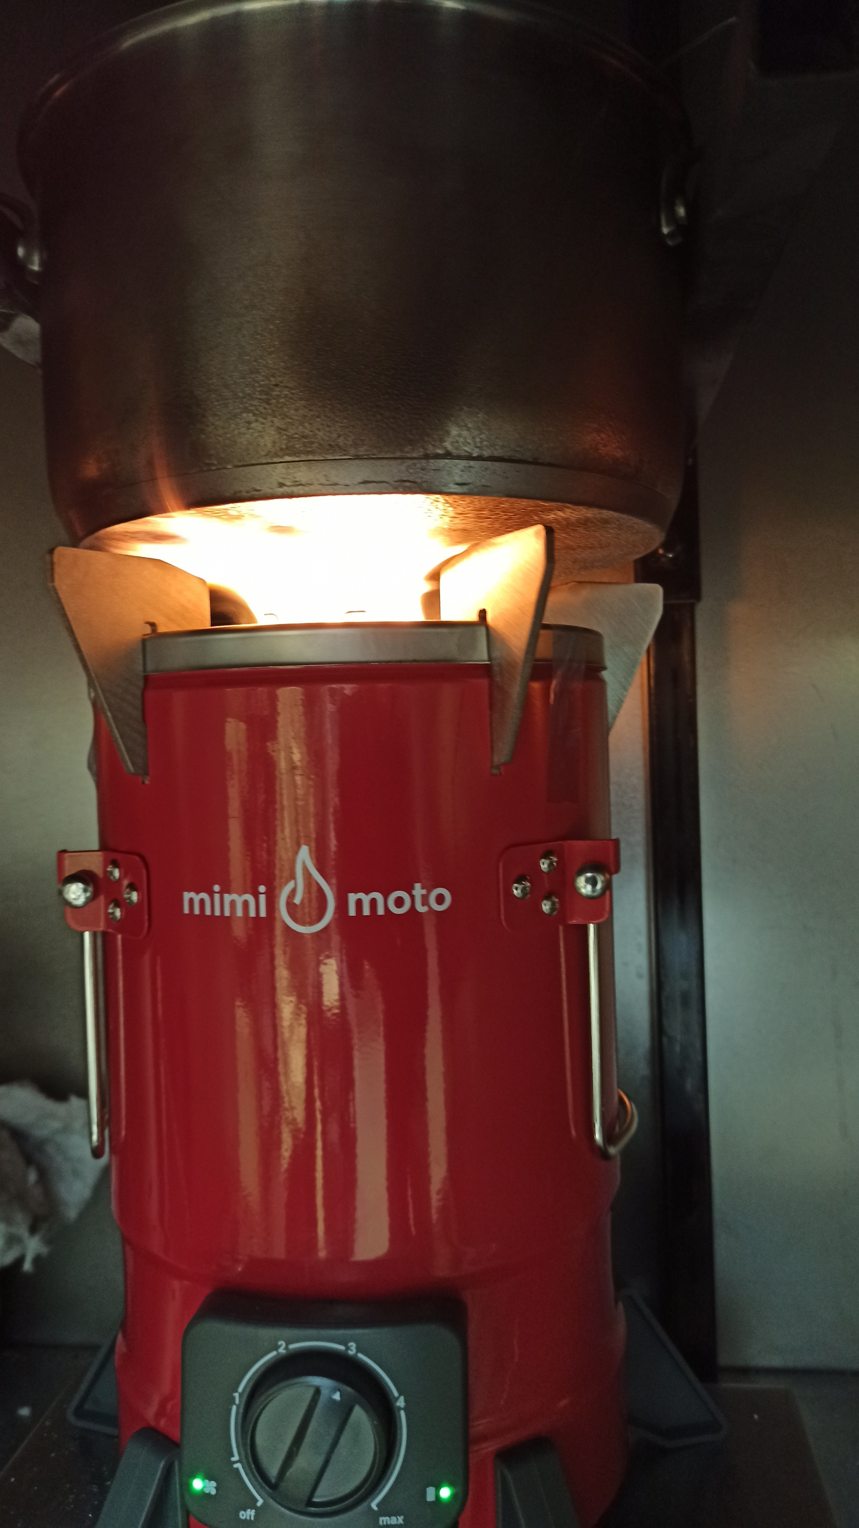
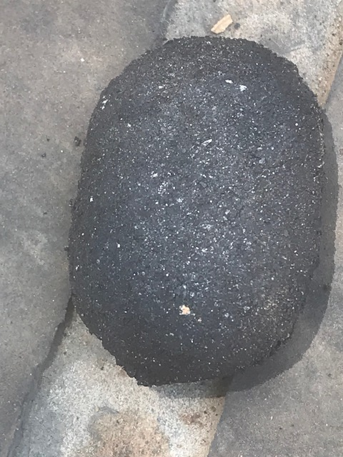
Quelques exemples de densification dans le projet Bio4Africa
Buchettes en Ouganda
Briquettes au Senegal
Pelletization au Ghana et en Cote d’Ivoire

Slide 16
Les enjeux du conditionnement de la biomasse
Environnementaux :
Réduction des émissions de CO₂ fossile et GES par le remplacement des combustibles fossiles pour le chauffage et la production d'énergie.
Valorisation des déchets : Utiliser des résidus agricoles, forestiers et industriels comme biomasse réduit le gaspillage et favorise l’économie circulaire. Le principal enjeu reste la mobilisation
Réduction de la déforestation : En offrant une alternative aux combustibles ligneux traditionnels, la densification de biomasse peut contribuer à limiter l’abattage des arbres.
Stabiliser les coproduits de cultures pour les stocker et les valoriser en alimentation animale, en amendement, en énergie pour des applications individuelles ou industrielles
Produire une énergie locale et décentralisé pour des applications chaleur ou électrique
Économiques :
Efficacité du transport et du stockage : La biomasse densifiée est plus compacte, réduisant ainsi les coûts logistiques.
Opportunités de marché dans l'énergie (chaleur et électricité): Ouverture de nouvelles perspectives pour les agriculteurs, les industriels, et les entreprises énergétiques.
Accessibilité énergétique : Dans les zones rurales ou isolées, elle offre une source d'énergie locale et abordable.
Énergétiques :
Amélioration de la densité énergétique : La biomasse densifiée a une densité énergétique plus élevée que les matières brutes, ce qui la rend plus efficace pour la combustion.
Stockage longue durée : Les formes densifiées, comme les pellets, sont moins sensibles à l’humidité et à la dégradation.

Slide 17
Problématiques du conditionnement de la biomasse
Mobilisation de la biomasse :
Saisonnalité : Mise en place et organisation de logistiques efficace pour éviter une dégradation rapide de la matière suites aux récoltes et procédés industriels
Approvisionnement durable en respectant les cascades d’usage et le retour au sol pour les besoins agronomiques
Technologiques et opérationnelles :
Prétraitement adapté de la biomasse (séchage, broyage)
Nécessité de mettre en place des chaines semi industrielles à industrielles avec un besoin d'énergie électrique qui peut être important (disponibilité en energie)
Les équipements de densification sont flexibles mais nécessitent d’être adaptés selon les biomasses (exemple : taux de compression de filière en granulation)
Investissement important nécessitant des engagements sur les marchés énergétiques, aliments…
Energétiques : veiller au bilan énergétique de la transformation de biomasse, de la collecte à la consommation finale

Slide 18
Solutions et voies d’amélioration de la densification de biomasse:
Innovation technologique : Développer des machines adaptées aux besoinx locaux en limitant les besoins énergétiques tout en restant accessibles financièrement.
Approches circulaires : mise en place de « filières dédiées » intégrant la mobilisation de la ressource, la logistique, la production de matériaux densifiés et le développement de marché. Dans la filière énergie, un retour au sol des cendres.
Politiques incitatives : Encourager l'utilisation de biomasse densifiée via des subventions, des crédits carbones ou des programmes de sensibilisation.
Recherche sur les ressources : Explorer toutes les sources alternatives de biomasse pour réduire la pression sur les ressources forestières et agricoles.
Exploration de nouveaux marchés : alimentation animale, chaleur, électricité mais aussi la chimie du végétal, le biochar et ses nombreuses applications (sol, métallurgie, béton, filtration…)

Slide 19
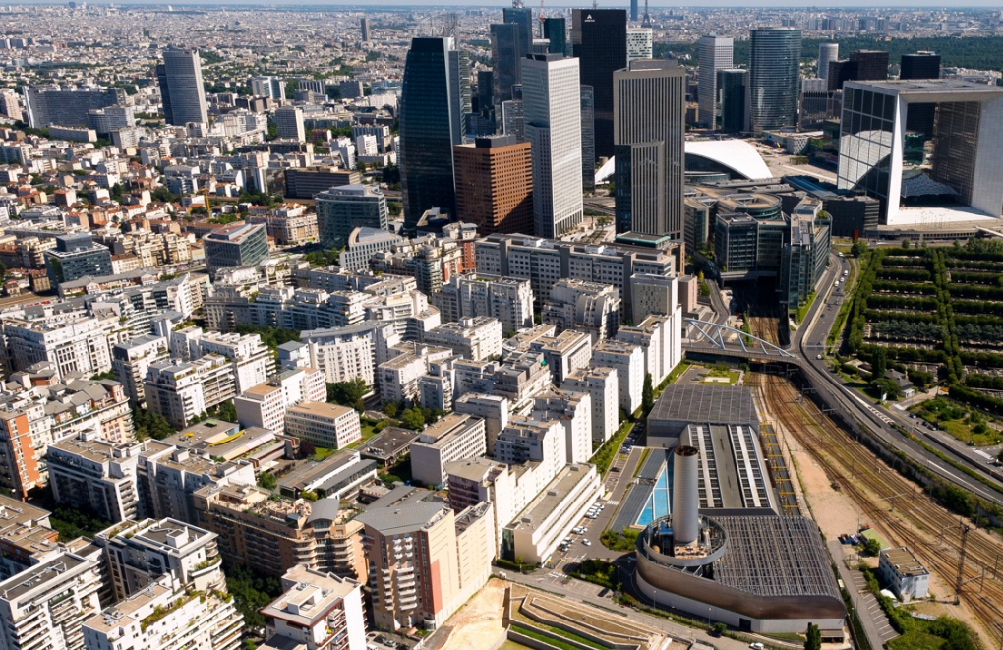
Les biomasses agricoles sont l’avenir de la filière énergie dans le monde
Le potentiel des biomasse agricoles dans le monde est très important et doit devenir le levier pour le développement des bioénergies
Des premiers exemples de projets structurants comme le projet de la Défense à Paris (RAGT approvisionne 35 000t d’agropellet pour le chauffage du quartier – 4 Millions de m2)
L’Afrique a un potentiel de développement très important à partir de ces biomasses agricoles
Les projets Biostar et Bio4Africa apportent une brique essentielle pour aider à ce développement

